Slide 1

Programming processes in the programming systems
(ўзбек тилида)
Мавзу: Дастурлаш тизимларида турли жараёнларни дастурлаш (давоми-2)

Slide 2
Режа:
С++ дастурлаш тили тузилиши
Идентификаторлар ва математик стандарт функциялар
Чизиқли жараёнларни дастурлаш

Slide 3
С++ дастурлаш тилининг алфавити
Маълумки, ҳар қандай тилни ўрганиш унинг алфавитини ўрганишдан бошланади. Тилнинг алфавити - шу тилгагина тегишли бўлган асосий белгилари ва тушунчалар тўпламидан иборат бўлади. C++ дастурлаш тилининг алфавитини ташкил этувчи асосий белгилар жамламасини 3 гуруҳга ажратиш мумкин:
ҳарфлар, рақамлар ва махсус белгилар.
Тил алфавитининг металингвистик формуласи қуйидагича бўлади:
<асосий белги>=<ҳарф>|<рақам>|<махсус белги>
Ҳарф сифатида катта ва кичик лотин ҳарфлари ишлатилади. Лекин, матнлар ва дастурга изоҳлар ёзиш учун кирилл алифбосининг бош ва кичик ҳарфларини ҳам алфавитга киритилган.

Slide 4
Рақамлар сифатида оддий араб рақамлари олинган:
<рақам>=0|1|2|3|4|...|9
Махсус белгилар кўп сонли ва бир жинссиз бўлганлиги учун уларни ўз навбатида 4 та гуруҳга ажратамиз:
<махсус белги>=<арифметик амал белгиси> | <солиштириш амали белгиси> | <ажратгич> | <хизматчи сўз>
<арифметик амал белгиси>= * | / | + | -

Slide 5
Бу амаллар мос равишда кўпайтириш, бўлиш, қўшиш ва айириш белгилари ҳисобланади. Солиштириш амалларининг белгилари, уларнинг математик ифодаси ва амалларнинг маъноси 1-жадвалда ўз ифодасини топган. Бу ерда шу нарсага аҳамият бериш керакки, баъзи бир амаллар иккита белги орқали ифодаланган.
Ажратгичлар гуруҳини қуйидаги белгилар ташкил қилади:
<ажратгич>= . | , | : | ; | ( | ) | [ | ] | { | } | ‘
Ажратгичларнинг вазифаларини тилни ўрганиш давомида аниқлаб борамиз.

Slide 6
3-жадвал
Солиштириш амали белгисининг С++ да ёзилиши | Амалнинг математик ифодаси | Амалнинг маъноси
= | = | Тенг
<> |  | Тенг эмас
< | < | Кичик
<= | ≤ | Кичик ёки тенг
> | > | Катта
>= | ≥ | Катта ёки тенг
6

Slide 7
Исмлар ва идентификаторлар
Маълумки, маълумотларнинг таҳлили жараёнини ифодаловчи алгоритм турли хил объектлар (ўзгармаслар, ўзгарувчи миқдорлар, функциялар ва ҳоказо) устида иш олиб боради. Бу объектларга уларнинг вазифаси ва қабул қиладиган қийматларига қараб махсус исмлар берилади. Шу исмларни одатда, идентификаторлар деб аталади.
Идентификатор деб ҳарф ёки "_" белгисидан бошланувчи, ҳарф, рақам ва "_" белгисининг ихтиёрий кетма-кетлигига айтилади:
<идентификатор> = <ҳарф>|<идентификатор><ҳарф>|<идентификатор> <рақам>
7

Slide 8
Хизматчи сўзлардан идентификатор сифатида фойдаланиш мумкин эмас. Одатда идентификатор сўзининг ўрнига қулайроқ ва қисқароқ қилиб исм дейиш мумкин. Дастурда қатнашувчи объектларга исмларни дастур тузувчи ўз ихтиёрига кўра танлаб олиши мумкин. Бир хил исм билан бир неча хил объектларни номлаш мутлақо мумкин эмас.
Исмларга мисоллар:
_Burchak, _A1, Ahmad_Berdiev, C, Summa, Time, A, S1, …

Slide 9
C++ дастурлаш тилида математик стандарт функцияларни ишлатиш учун дастурга алоҳида кутубхонани чақирилиб олинади. Бу кутубхона math.h ёки cmath калит сўзлари ёрдамида чақирилади. Бу математик кутубхонада математика фанида ишлатиладиган барча функциялар берилган. Қуйида келтирилган жадвалда баъзи математик функцияларни C++ дастурлаш тилида ёзилиши келтирилган:
Математик стандарт функциялар

Slide 10
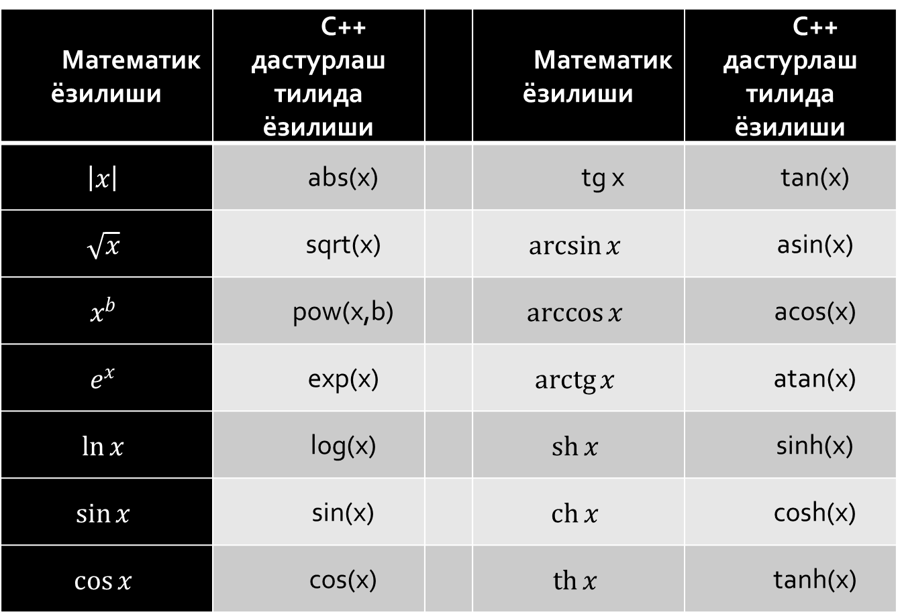
Математик ёзилиши | C++ дастурлаш тилида ёзилиши |  | Математик ёзилиши | C++ дастурлаш тилида ёзилиши
$$\left|x\right|$$ | abs(x) |  | tg x | tan(x)
$$\sqrt{x}$$ | sqrt(x) |  | $$\arcsin{x}$$ | asin(x)
$$x^{b}$$ | pow(x,b) |  | $$\arccos{x}$$ | acos(x)
$$e^{x}$$ | exp(x) |  | $$\operatorname{arctg}{x}$$ | atan(x)
$$\ln{x}$$ | log(x) |  | $$\operatorname{sh}{x}$$ | sinh(x)
$$\sin{x}$$ | sin(x) |  | $$\operatorname{ch}{x}$$ | cosh(x)
$$\cos{x}$$ | cos(x) |  | $$\operatorname{th}{x}$$ | tanh(x)

Slide 11
Бу функциялардан ташқари ўзгармасларнинг ҳам қийматлари берилган. Масалан, ҳаммамизга маълум бўлган математика курсидаги π сони C++ дастурлаш тилида M_PI деб ёзилади. Қуйидаги жадвалда π сони билан боғлиқ бўлган ўзгармаслар келтирилган:

Slide 12
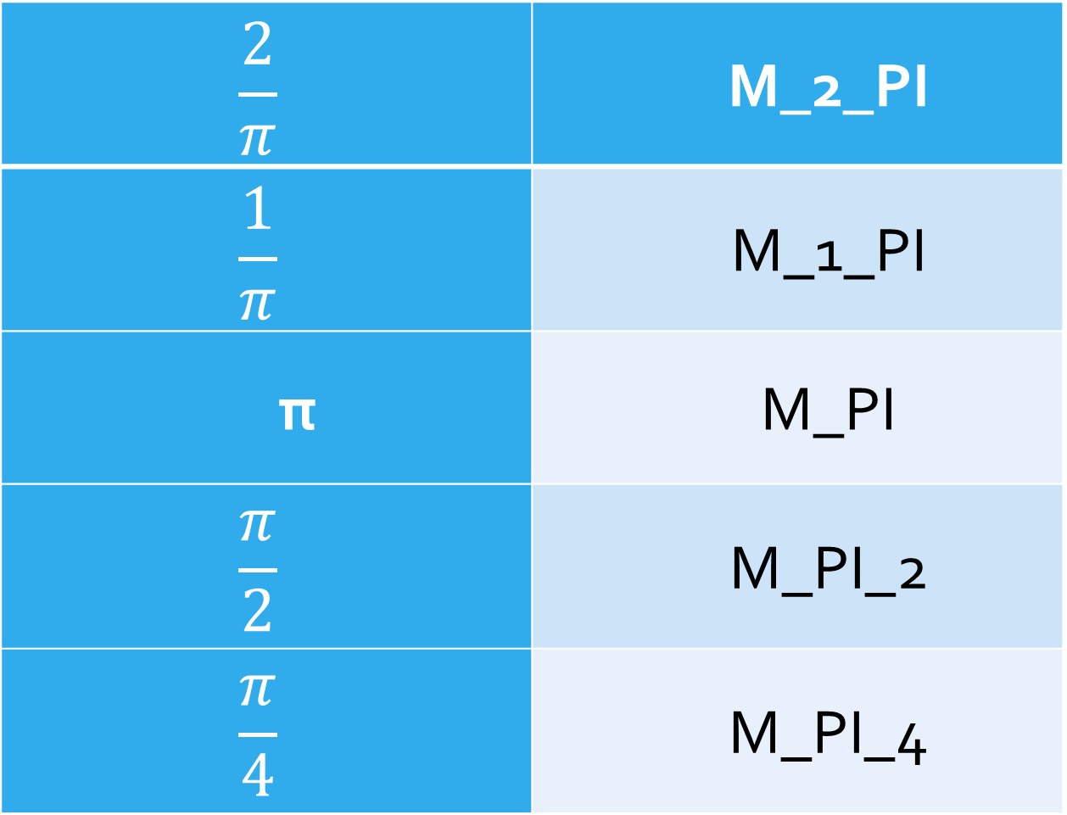
$$\frac{2}{π}$$ | M_2_PI
$$\frac{1}{π}$$ | M_1_PI
π | M_PI
$$\frac{π}{2}$$ | M_PI_2
$$\frac{π}{4}$$ | M_PI_4

Slide 13
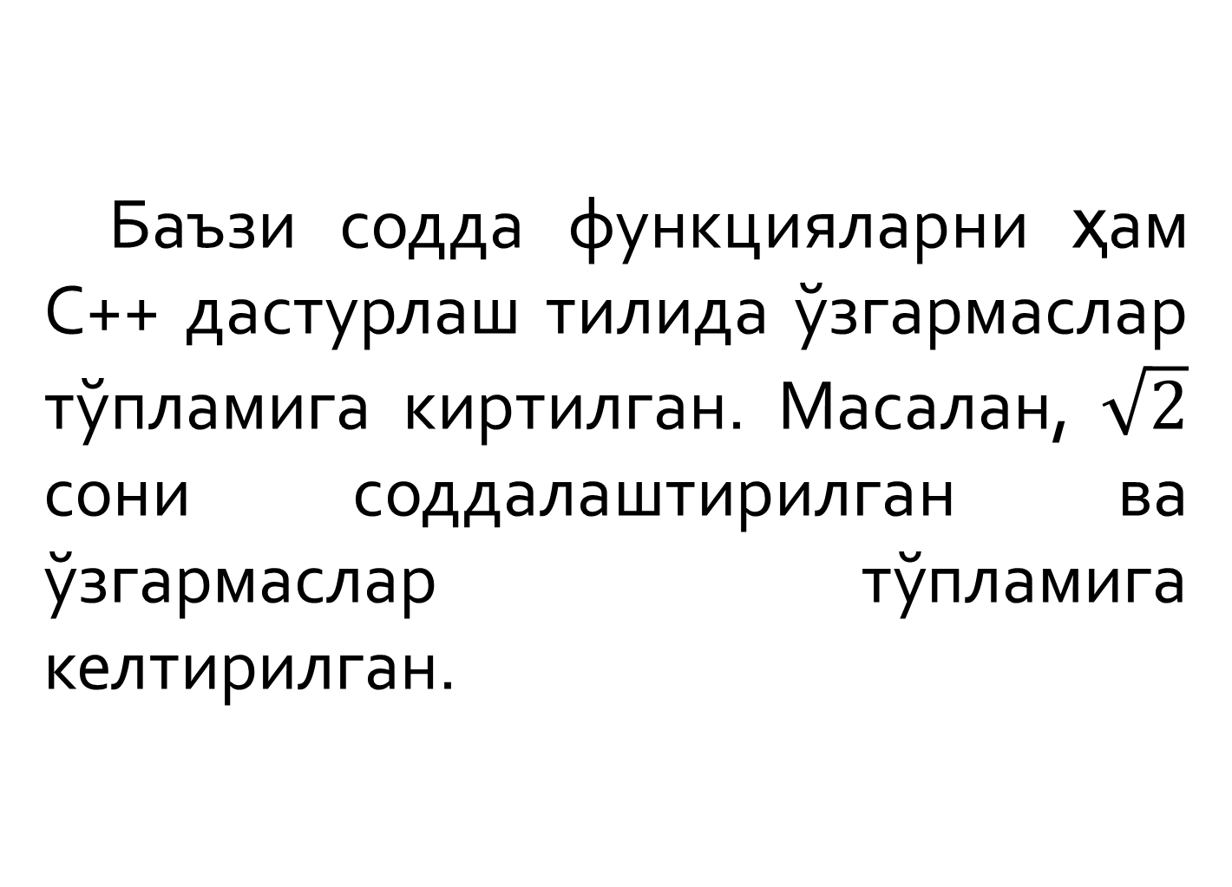
Баъзи содда функцияларни ҳам C++ дастурлаш тилида ўзгармаслар тўпламига киртилган. Масалан, $\sqrt{2}$ сони соддалаштирилган ва ўзгармаслар тўпламига келтирилган.

Slide 14
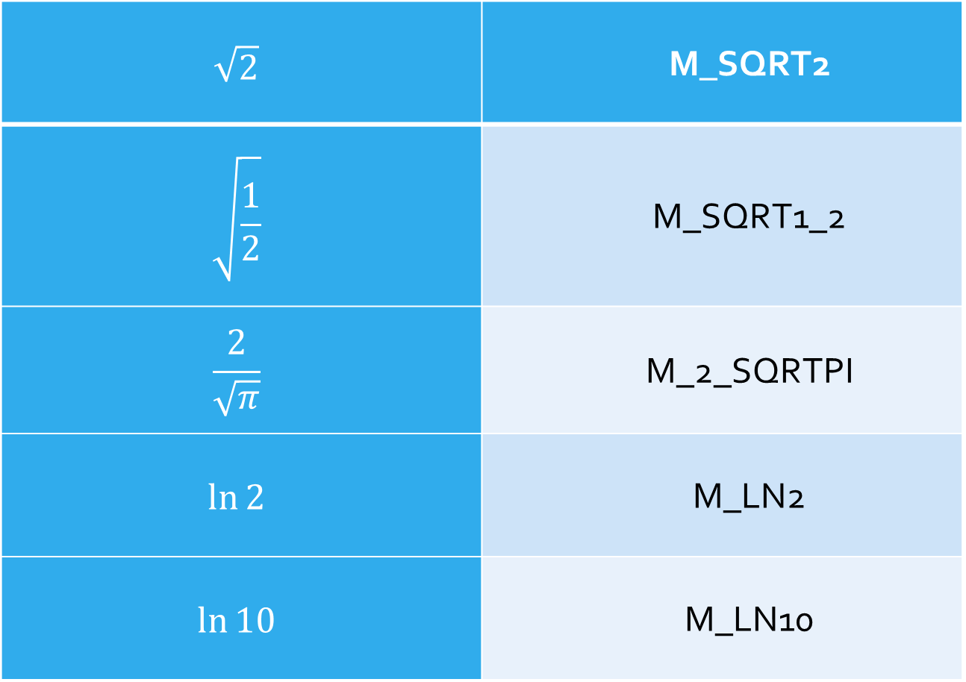
$$\sqrt{2}$$ | M_SQRT2
$$\sqrt{\frac{1}{2}}$$ | M_SQRT1_2
$$\frac{2}{\sqrt{π}}$$ | M_2_SQRTPI
$$\ln{2}$$ | M_LN2
$$\ln{10}$$ | M_LN10

Slide 15
Чизиқли жараёнларни дастурлаш
Содда дастур тузилиши. Дастур препроцессор командалари ва бир неча функциялардан иборат бўлиши мумкин. Бу функциялар орасида main номли асосий функция бўлиши шарт. Агар асосий функциядан бошқа функциялар ишлатилмаса дастур қуйидаги кўринишда тузилади:
Препроцессор_командалари
void main()
{
Дастур танаси.
}

Slide 16
Препроцессор директивалари компиляция жараёнидан олдин препроцессор томонидан бажарилади. Натижада дастур матни препроцессор директивалари асосида ўзгартирилади.
Препроцессор командаларидан иккитасини кўриб чиқамиз.
#include <файл_номи> Бу директива стандарт библиотекалардаги функцияларни дастурга жойлаш учун фойдаланилади.
#define <алмаштирувчи ифода> <алмашинувчи ифода>
Бу директива бажарилганда дастур матнидаги алмаштирувчи ифодалар алмашинувчи ифодаларга алмаштирилади.

Slide 17
Мисол тариқасида C тилида тузилган биринчи дастурни келтирамиз:
#include <stdio.h>
void main()
{
printf("\n Salom, Dunyo! \n");
}
Бу дастур экранга Salom, Dunyo! жумласини чиқаради.
Алмаштирувчи define директиваси ёрдамида бу дастурни қуйидагича ёзиш мумкин:
#include <stdio.h>
#define begin {
#define end }
#define pr printf("\n Salom, Dunyo! \n");
void main()
begin
pr;
end

Slide 18
Алмаштирувчи define директивасидан номланган константалар киритиш учун фойдаланиш мумкиндир.
Мисол учун:
#define ZERO 0
Агар дастурда қуйидаги матн мавжуд бўлсин:
int d = ZERO;
Препроцессор бу матнда ҳар бир ZERO константани унинг қиймати билан алмаштиради, ва натижада қуйидаги матн ҳосил бўлади.
int d = 0;

